Slide 1
Генеративный искусственный интеллект
Что это и как с ним общаться?

Slide 2
Пройдите опрос в форме
https://forms.gle/yjswqd3cqkrHW8AHA

Slide 3
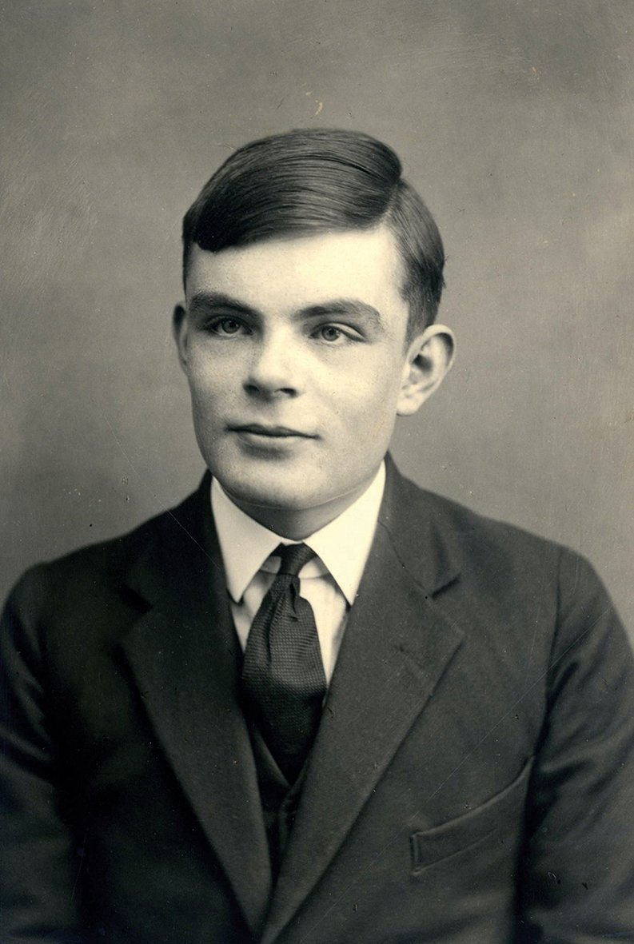
История ИИ
Алан Тьюринг - английский математик, логик, криптограф, оказавший существенное влияние на развитие информатики. Создал тест, цель которого отличить поведение человека от поведения компьютера.

Slide 4
Тест Тьюринга
Если компьютер может работать так, что человек не в состоянии определить, с кем он общается – с другим человеком или с машиной, - считается, что он прошел тест Тьюринга.
?

Slide 5
Генеративный ИИ
ориентирован на создание новых данных, имитирующих реальные образцы.
В его основе лежит параллель с процессами человеческого творчества, однако он оперирует алгоритмами и обучается на массивных наборах информации.

Slide 6
Суть генеративного ИИ
Для генерации текста используется вероятностный алгоритм, обученный на огромном количестве текстов и дообученный на данных пользователей, принципиально не способный критически оценивать качество и достоверность полученного результата.
Тот факт, что современные генеративные модели ИИ решают некоторые задачи на «человеческом уровне», говорит скорее об уровне этих задач, чем о «силе» ИИ

Slide 7
Примеры генеративного ИИ:
Языковые модели (ChatGPT, DeepSeek, Qwen, GigaChat) — создают тексты, ведут диалоги, пишут статьи, помогают в обучении и решении задач.
Генераторы изображений (DALL-E, Midjourney, Stable Diffusion, Leonardo.ai) — создают уникальные изображения по текстовым запросам.
Модели для создания музыки (MusicLM, Suno) — генерируют музыкальные композиции, адаптированные под конкретные запросы или стили.
Генераторы видео (Sora, Runway) — создают видеоролики на основе текстовых описаний, что открывает новые горизонты для киноиндустрии и рекламы.
Генераторы кода (GitHub Copilot) — помогают разработчикам писать код, предлагая решения и автоматизируя рутинные задачи

Slide 8
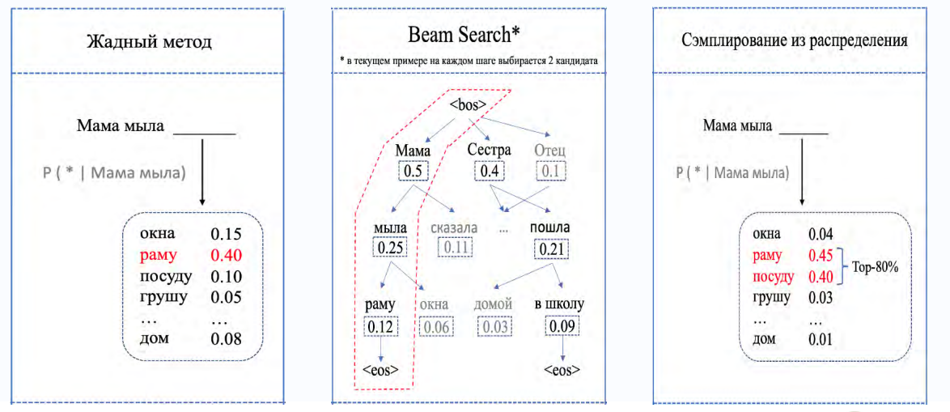
Генеративная модель – алгоритм продолжения текста
Мама мыла… [как продолжить?]

Slide 9
Недостатки генеративных моделей
«Галлюцинации» – недостоверные сведения
Ответ на вопрос «О чём книга "Муму?"»
“Муму” — это роман писателя Ивана Тургенева, опубликованный в 1954 году. Книга рассказывает историю простой девушки Герасима, которая была куплена богатой дворянкой и превращена в служанку. Главной душой и опорой Герасима в жизни становится его любимая корова Муму».
Логические противоречия
Неадекватные ссылки

